Slide 1
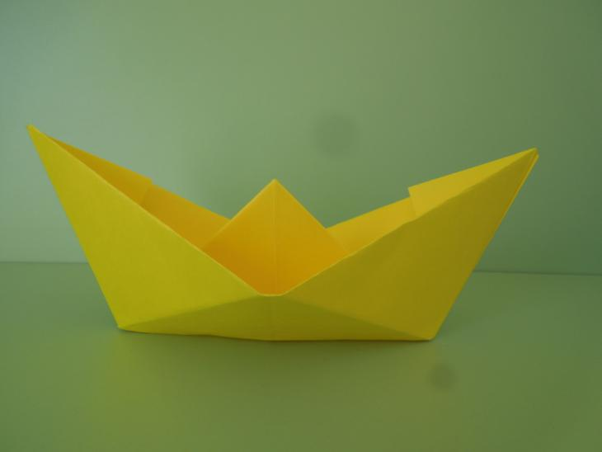
КОРАБЛИК ИЗ БУМАГИ

Slide 2
Добрый день, уважаемые родители и дети!
Изготовление фигурок из бумаги доставляет удовольствие и детям и взрослым.
С приходом весны детвора стремительно бежит на улицу, чтобы пустить по ручейкам или по лужам свои корабли, сделанные маленькими ручками из попавшихся дома материалов.
Наиболее простым и доступным вариантом является кораблик из бумаги. Его мы и будем делать с вами.
Играть с таким корабликом можно и дома, запуская его в ванне или в тазу.
Желаем творческих успехов!
Воспитатели группы «ПЧЕЛКИ»

Slide 3
1. Нам потребуется лист бумаги любого цвета
2. Лист сгибаем посередине вдоль узкой стороны.

Slide 4
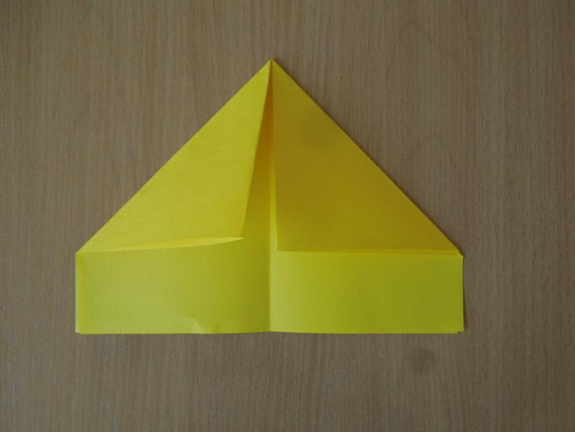
3. Уголки сложенного листа соединяем вместе.

Slide 5
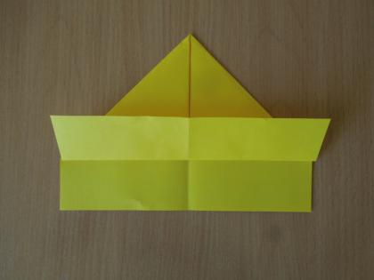
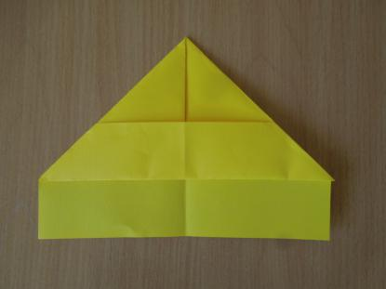
4. Прямоугольник под согнутыми углами загибаем вверх.

Slide 6
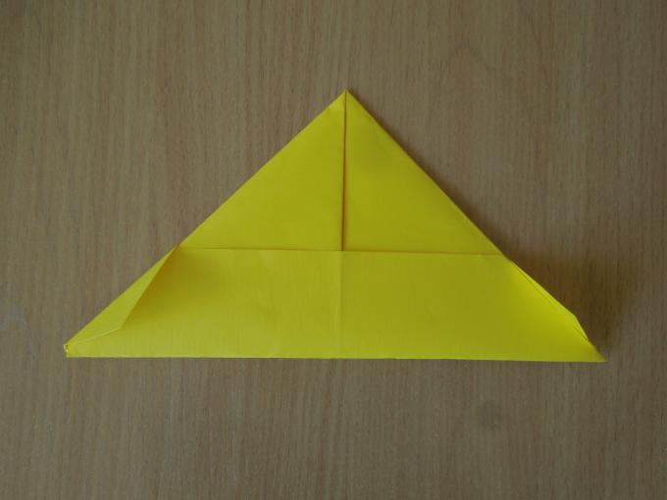
5. Поворачиваем заготовку другой стороной и загибаем ещё один прямоугольник. Уголки загнутых полосок загибаем с обеих сторон, чтобы получился треугольник.

Slide 7
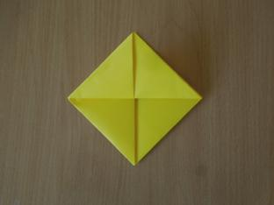
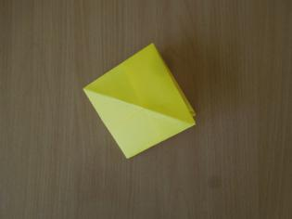
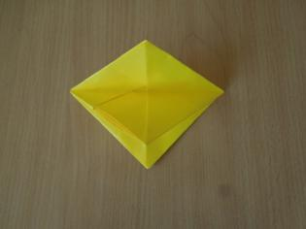
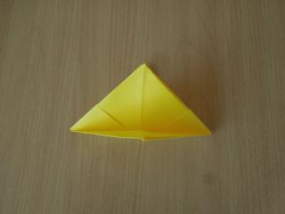
6. Дальше бумажную заготовку нужно раскрыть изнутри и соединить углы. В результате должен получиться квадрат.
7. Один из раздельных углов загибаем вверх. Аналогичные действия выполняем с другим углом, чтобы получился треугольник.

Slide 8
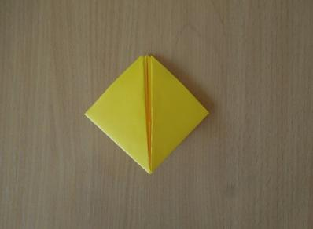
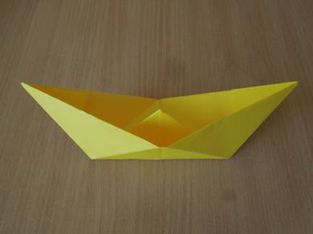
8. Снова открываем нижнюю часть и соединяем противоположные углы. Теперь нужно потянуть за уголки в верхней части треугольника, чтобы открыть кораблик. Для этого одна рука берёт один загнутый конец, другая берёт второй.
9. Для устойчивости можно немного раздвинуть основание кораблика из бумаги. Изумительный бумажный корабль готов!

Slide 9
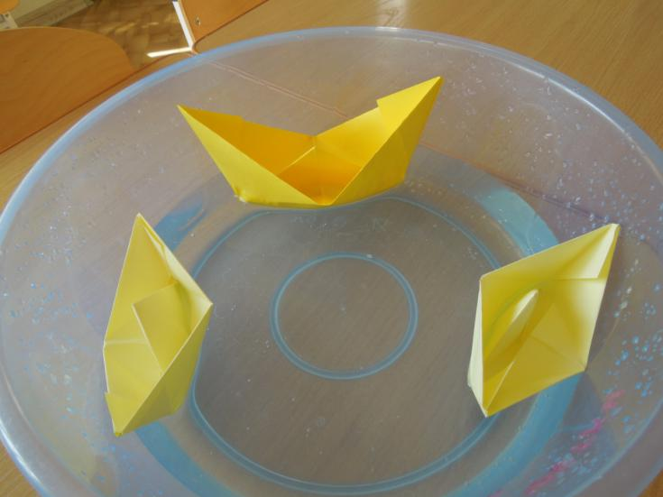
А теперь с корабликом можно поиграть!

